Slide 1
Ledarmöte Irsta IF barn och ungdom
2023-11-06

Slide 2
Innehåll
Irsta IF och framtiden
Aktuella och prioriterade områden just nu
”Handboken” för Irsta IF
Ledarskapsutbildning
Samarbete mellan lagen
Styrelsen
Ungdomssektionen
Föreningsfunktionärer
Dialog/frågor/reflektioner/tankar

Slide 3
Handboken

Slide 4
Handboken

Slide 5
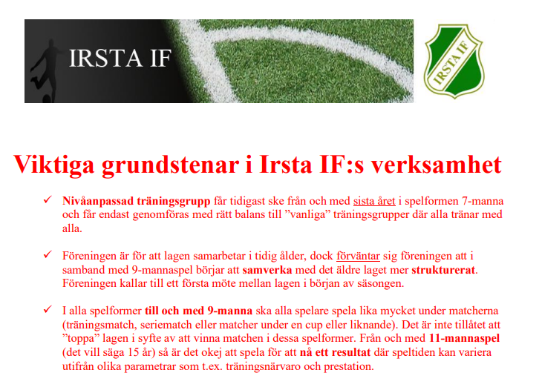
Handboken - uppdaterat

Slide 6
Ledarskapsutbildning
”Spelarna i svensk fotboll behöver och förtjänar kunniga och ansvarsfulla tränare som kan inspirera alla spelare till ett livslångt fotbollsintresse”
Svenska fotbollsförbundet

Slide 7
Ledarskapsutbildning

Slide 8
Ledarskapsutbildning
I Irsta IF är målet att alla ledare har rätt utbildningsnivå
Kravet är att minst 50% av ledargruppen har ”rätt” utbildning
Utbildningen bekostas av föreningen
Anmälan görs via Västmanlands fotbollsförbund
Inventering av utbildningsnivå i ledartruppen, årsvis?

Slide 9
SvFF:s motto
Så många som möjligt, så länge som möjligt, så bra som möjligt

Slide 10
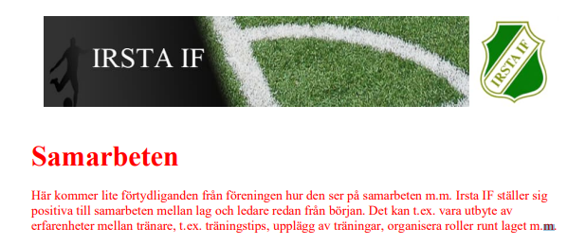
Samarbeten mellan lagen för att lyckas med SvFF:s vision

Slide 11
Workshop 1
Ris och ros…
Vad är styrkan med Irsta IF? Vad behöver utvecklas i Irsta IF?
Hur utvecklar vi ungdomssidan i Irsta IF?
Vad behöver ni ledare för stöd från föreningen?
Hur lever vi upp till mottot: så många som möjligt, så länge som möjligt, så bra som möjligt?

Slide 12
Del 2

Slide 13
Medlemsmöte våren 2023
Ca 20-30 personer närvarade
Styrelsen informerade om läget
Efterfrågade hjälp i styrelsen och i förening
1 sekreterare rekryterades

Slide 14
Styrelsen Irsta IF
Therese Ekblad?
Magnus Hult

Slide 15
Ungdomssektionen
Väldigt viktig funktion för att ungdomslagens verksamhet ska fungera
Tidigare representanter har avslutat sina uppdrag
Mycket stora utmaningar framöver om denna sektion inte fungerar
Behöver skyndsamt rekryteras personer till ungdomssektionen

Slide 16
Ungdomssektionen

Slide 17
Föreningsfunktionärer
Irsta IF baseras på ideella krafter
Låga medlemsavgifter och träningsavgifter
Antalet medlemmar ökar – Irsta IF är en växande förening
En ideell verksamhet kräver engagemang från alla (styrelse, ledare, föräldrar, spelare)
Föreningsfunktionärer har varit ett försök att öka engagemanget och säkerställa att arbetet som krävs blir utfört

Slide 18
Föreningsfunktionärer

Slide 19
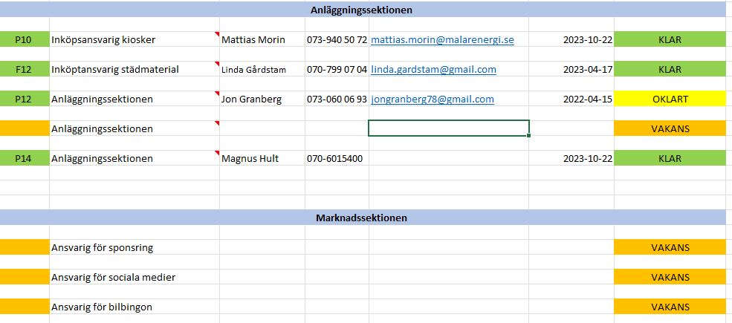
Föreningsfunktionärer

Slide 20
Workshop 2 - rekrytering
Hur får vi Irsta IF att leva vidare?
Hur tycker ni som ledare att vi ska rekrytera till posterna som behöver fyllas?
Hur ska det ideella arbetet fortsätta?
Hur undviker vi att hamna i den här situationen igen?
Tips på att öka engagemanget bland föräldrar/anhöriga, ledare etc.

Slide 21
Sammanfattning
Vi behöver hjälpas åt!
Skyndsamt tillsätta personer som kan hjälpa till i föreningen.
Stort som smått är av betydelse.
Senast årsskiftet behöver platserna vara fyllda för att kunna bedriva kommande säsong.

Slide 22
Tack!

